Slide 1
Ерөнхий мэргэшил судлал сургалтын чанарыг тогтвортой хадгалан өргөжүүлэх нь
“ЖАЙКА”-ийн төслийн ахлах зөвлөх
Иноүэ Нобүаки
2024 он 9 дүгээр сарын 25 өдөр

Slide 2
Хүргэх зүйлс
Ерөнхий мэргэшил судлал сургалтын ач холбогдол нь “Орон нутгийн хэрэгцээнд нийцсэн эмнэлгийн тусламж үйлчилгээг үзүүлж чадах эмч”-ийг бэлтгэх юм. “Таны авахыг хүсэж буй” эмнэлгийн тусламж үйлчилгээг үзүүлж чадах эмчийг бэлтгэх хэрэгтэй.
Сургалтын чанар тогтвортой болсноор эмнэлэг бүр нэг түвшний сургалтыг явуулж, аль ч эмнэлэгт сургалтад хамрагдсан наад захын эмнэлгийн тусламж үйлчилгээг үзүүлдэг эмчийг бэлтгэх боломжтой болно.
Сургалт эрхлэх байгууллагууд хоорондоо мэдээлэл солилцсоноор эмнэлэг хоорондын сургалтын зөрүү арилж, хамтдаа өсөж хөгжсөнөөр орон нутагт хувь нэмрээ оруулах эмчийг бэлтгэдэг болно.

Slide 3
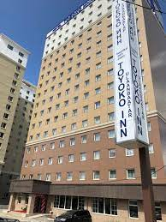
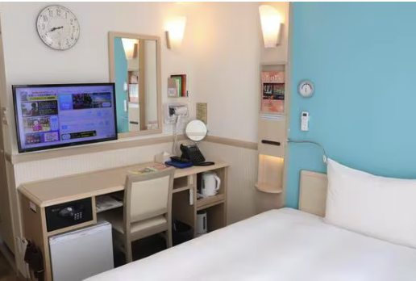

Хэзээ ч, хаана ч, нэг түвшний үйлчилгээг авах боломжтой.
Нутаг тус бүрийн онцлогийг тусгасан үйлчилгээтэй (жишээлбэл, тухайн
нутгийн хүнсээр хийсэн өглөөний цай зэрэг)
Япон улсын хамгийн том сүлжээ зочид буудлуудын нэг

Slide 4
“Hotel” гэдэг үгийн ​ гарал үүслийг мэдэх үү?​

Slide 5
Hospitality : Зочлох үйлчилгээний соёл

Slide 6
“Hospitality” гэдэг үгнээс гаралтай бид нартай холбоотой үг байдгийг мэдэх үү?

Slide 7
Hospital：ЭМНЭЛЭГ

Slide 8
Өөрөөр хэлбэл, Эмнэлэг бол өвдсөн хүмүүст “Зочлох үйлчилгээний соёл”-ыг мөн үзүүлдэг газар юм.

Slide 9
Зочид буудлаас авдаг “Зочлох үйлчилгээний соёл” -ын талаар
Бид зочид буудлаар үйлчлүүлэх үед тухайн ажилчдаас “Зочлох үйлчилгээний соёл”-ыг авдаг.
Сүлжээ зочид буудлын аль ч салбараар үйлчлүүлсэн нэг түвшний үйлчилгээг авч чаддаг.
Яагаад ингэх боломжтой байдаг вэ?

Slide 10
Яагаад бүх газарт “Зочлох үйлчилгээний соёл” ижил байдаг вэ?
Бид зочид буудлаар үйлчлүүлэх үед тухайн ажилчдаас “Зочлох үйлчилгээний соёл”-ыг авдаг.
Сүлжээ зочид буудлын аль ч салбараар үйлчлүүлсэн нэг түвшний үйлчилгээг авч чаддаг.
Яагаад ингэх боломжтой байдаг вэ?
Бүх ажилчид, тухайн газрын чанартай үйлчилгээг үзүүлэхэд шаардлагатай “сурталтанд” хамрагддаг учраас.

Slide 11
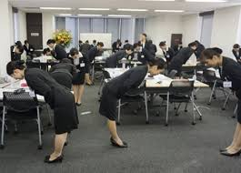
Сургалтад хэрэгтэй зүйлс
Сургалтын сургагч багш
Зочид буудлын ажилчдад шаардагдах үйлчилгээ (Ажилчдын эзэмших шаардлагатай зүйлийг бичсэн “сургалтын хөтөлбөр”)
Суралцсан зүйлийг дахин давтах боломж болон эргэж нягтлах
Тогтмол ажилчдын үнэлгээ хийж, шаардлагатай сайжруулалтыг хийх.
Сүлжээ зочид буудлуудын хоорондох үнэлгээ
Зочид буудал хоорондын харьцуулалт, мэдээлэл солилцоо

Slide 12
Ерөнхий мэргэшил судлал сургалтын явуулах ач холбогдол
Өвчтөний хүсэж буй эмнэлгийн тусламж үйлчилгээ үзүүлж чадах эмчийг бэлтгэх.
“Орон нутгийн хэрэгцээнд нийцсэн эмнэлгийн тусламж үйлчилгээг үзүүлж чадах эмч”-ийг бэлтгэх.
“Таны авахыг хүсэж буй” эмнэлгийн тусламж үйлчилгээг үзүүлж чадах эмчийг бэлтгэх.

Slide 13
Ерөнхий мэргэшил судлал сургалтын чанарыг тогтвортой хадгалан өргөжүүлэхэд
Сургалтын ач холбогдлыг ойлгосон сурагч багш: Орон нутагт хувь нэмрээ оруулах эмч бэлтгэнэ.
Хөтөлбөрийн дагуу сургалтыг явуулах: Хөтөлбөрт суралцагч эмчийн зайлшгүй суралцах зүйлс болон үнэлгээ зэргийг заасан байна. (=Сургалтын чанарыг тогтвортой хадгална)
Сургалт эрхлэх байгууллагууд хоорондоо мэдээлэл солилцох: Сургалтад дүгнэлт хийснээр эмнэлэг хоорондын сургалтын зөрүүг арилж, хамтдаа өсөж хөгжиж чадна... Зөвлөлдөх уулзалтын ач холбогдол... Улсын хэмжээнд орон нутгийн эмнэлгийн тусламж үйлчилгээний чанарыг сайжруулахад хүргэнэ.
Эмнэлэг бүр өөрийн гэсэн онцлогтой ба тухайн онцлогт тохируулсан сургалтыг хэрэгжүүлж болно.

Slide 14
Дүгнэлт
Ерөнхий мэргэшил судлал сургалтын ач холбогдол нь “Орон нутгийн хэрэгцээнд нийцсэн эмнэлгийн тусламж үйлчилгээг үзүүлж чадах эмч”-ийг бэлтгэх юм. “Таны авахыг хүсэж буй” эмнэлгийн тусламж үйлчилгээг үзүүлж чадах эмчийг бэлтгэх хэрэгтэй.
Сургалтын чанар тогтвортой болсноор эмнэлэг бүр нэг түвшний сургалтыг явуулж, аль ч эмнэлэгт сургалтад хамрагдсан наад захын эмнэлгийн тусламж үйлчилгээг үзүүлдэг эмчийг бэлтгэх боломжтой болно.
Сургалт эрхлэх байгууллагууд хоорондоо мэдээлэл солилцсоноор эмнэлэг хоорондын сургалтын зөрүү арилж, хамтдаа өсөж хөгжсөнөөр орон нутагт хувь нэмрээ оруулах эмчийг бэлтгэдэг болно.

